Slide 1
Történetek az MTMT-ről Csehné Kardos Zita - PTE Egyetemi Könyvtár és Tudásközpont Networkshop, 2016 március 29.- április 1.
Minőségi könyvtár a színvonalas szolgáltatásért!

Slide 2
Nosztalgia …
Minőségi könyvtár a színvonalas szolgáltatásért!

Slide 3
Publikációs adatbázis - 2010-ből
Minőségi könyvtár a színvonalas szolgáltatásért!

Slide 4
(1) Az Oktatói Bibliográfia célja , hogy a Pécsi Tudományegyetem oktatóinak és munkatársainak szakirodalmi és művészeti tevékenységét reprezentálja. (2) A bibliográfia jellemzője Online adatbázis, melyet a szerzők folyamatosan tölthetnek fel, melyben javíthatják a hibás bevitelt, pótolhatják a kifelejtett publikációkat. Az adatok bármikor képernyőn lekérdezgetők, kinyomtathatók, vagy fájlformátumokba exportálhatók. Többszerzős kiadványoknál elég egyszer bevinni a publikációt, az összes társszerző felsorolásával. Az ő nevüknél a program automatikusan megjelenteti a közös publikációt – erről a tényről a rendszer e-mailben értesíti a társszerzőket.
Minőségi könyvtár a színvonalas szolgáltatásért!

Slide 5
Közvetlen előzmények
A Pécsi Tudományegyetem 2010 nyarán csatlakozott az MTMT-hez.
Már a kezdetektől az volt az egyetemi vezetés kérése, hogy a könyvtárosok támogasssák az adatfeltöltést.
Egyetemi bibliográfia áttöltésére 2011-ben került sor.
Minőségi könyvtár a színvonalas szolgáltatásért!

Slide 6
Publikációs adatbázis (MTMT)
A Magyar Tudományos Művek Tára adatbázis kezelésével és feltöltésével kapcsolatos információk
Sillabus | Rektori utasítás | Kari adminisztrátorok | Belépés: MTMT adatbázis
A PTE Egyetemi Könyvtár LEZÁRT publikációs Adatbázisa: http://w3.lib.pte.hu/BiblioKPA/ Hivatkozás erre az oldalra: http://mtmt.lib.pte.hu
Aktuális MTMT hírek 2012.05.10. ← Elindult az MTA-EISZ információs blog 2011.10.06. ← Felhívás az MTMT-ben való adatszolgáltatásra 2011.05.31. ← MTMT Kari adminisztrátorok elérhetősége 2011.05.30. ← A PTE Publikációs Adatbázisának importja az MTMT-be 2011.04.21. ← Oktatás a kari MTMT adminisztrátorok számára (összefoglaló) 2011.02.22. ← Rektori Utasítás az MTMT adatbázis kezeléséről 2011.01.15. ← Egyszerű sillabusz az MTMT adatbázis feltöltéséhez

Slide 7
A PTE Szervezete
Minőségi könyvtár a színvonalas szolgáltatásért!

Slide 8
Minőségi könyvtár a színvonalas szolgáltatásért!

Slide 9
mtmt.lib.pte.hu
Minőségi könyvtár a színvonalas szolgáltatásért!

Slide 10
Adminok
Minőségi könyvtár a színvonalas szolgáltatásért!

Slide 11
Kutatók
Minőségi könyvtár a színvonalas szolgáltatásért!

Slide 12
Mire jó?
Egységes forma
Gyorsan visszakereshető adatok
A pályázatok elbírálásánál egységes szempontok
Könnyen elérhető statisztikák
Minőségi könyvtár a színvonalas szolgáltatásért!

Slide 13
Mire nem alkalmas?
Tárgyszó szerint keresni
Nem egyszerű kezelni
Minőségi könyvtár a színvonalas szolgáltatásért!

Slide 14
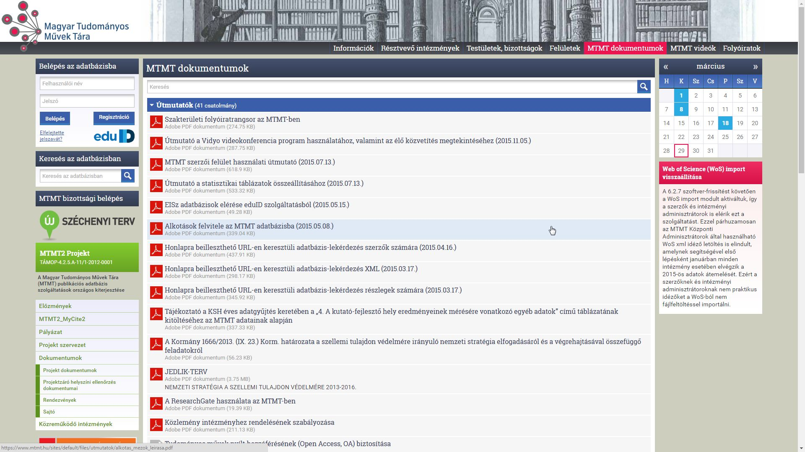
Minőségi könyvtár a színvonalas szolgáltatásért!

Slide 15
Frissítések…
Minőségi könyvtár a színvonalas szolgáltatásért!

Slide 16
193 dokumentum + videók
Útmutatók
Ismertetők
Változásjegyzékek
Minőségi könyvtár a színvonalas szolgáltatásért!

Slide 17
Egyszerű?
Útmutatók
Ismertetők
Változásjegyzékek
125 dokumentum
697 oldal
Minőségi könyvtár a színvonalas szolgáltatásért!

Slide 18
DOI
Minőségi könyvtár a színvonalas szolgáltatásért!

Slide 19
(1) Az Oktatói Bibliográfia célja , hogy a Pécsi Tudományegyetem oktatóinak és munkatársainak szakirodalmi és művészeti tevékenységét reprezentálja. (2) A bibliográfia jellemzője Online adatbázis, melyet a szerzők folyamatosan tölthetnek fel, melyben javíthatják a hibás bevitelt, pótolhatják a kifelejtett publikációkat. Az adatok bármikor képernyőn lekérdezgetők, kinyomtathatók, vagy fájlformátumokba exportálhatók. Többszerzős kiadványoknál elég egyszer bevinni a publikációt, az összes társszerző felsorolásával. Az ő nevüknél a program automatikusan megjelenteti a közös publikációt – erről a tényről a rendszer e-mailben értesíti a társszerzőket.
Minőségi könyvtár a színvonalas szolgáltatásért!

Slide 20
Előadások
Minőségi könyvtár a színvonalas szolgáltatásért!

Slide 21
Kutatási jelentések
Minőségi könyvtár a színvonalas szolgáltatásért!

Slide 22
Kiállítások
Minőségi könyvtár a színvonalas szolgáltatásért!

Slide 23
Koncert – koncertsorozat
Minőségi könyvtár a színvonalas szolgáltatásért!

Slide 24
linkek
Minőségi könyvtár a színvonalas szolgáltatásért!

Slide 25
Tervek - tervpályázatok
Minőségi könyvtár a színvonalas szolgáltatásért!

Slide 26
Régészeti közlemények
Minőségi könyvtár a színvonalas szolgáltatásért!

Slide 27
Minden változik a lényeg nem …
Minőségi könyvtár a színvonalas szolgáltatásért!

Slide 28
ISBN:
1
2
…
Minőségi könyvtár a színvonalas szolgáltatásért!

Slide 29
Intézményi affiliáció
Minőségi könyvtár a színvonalas szolgáltatásért!

Slide 30
Hiányos adatok - ha más az adatgazda
Minőségi könyvtár a színvonalas szolgáltatásért!

Slide 31
Alkotás nyelve
Minőségi könyvtár a színvonalas szolgáltatásért!

Slide 32
Terjedelem
Minőségi könyvtár a színvonalas szolgáltatásért!

Slide 33
Könyvtárosi tapasztalatok:
Nem elég precíz a szerzői adatbevitel
Szerzői nyilatkozatot kértünk
Utolsó pillanatban adják le a listákat a könyvtárnak
A leadott listák sokszor hiányosak
A hivatkozásgyűjtés - erőforrásigényes
Néhány kari admin nem vette túl komolyan, ezért a könyvtárosok vették át tőlük a feladatot
Minőségi könyvtár a színvonalas szolgáltatásért!

Slide 34
MTMT 2
Aktualizált útmutató
Minőségi könyvtár a színvonalas szolgáltatásért!

Slide 35
Köszönet a kollegáknak…
cskardos@lib.pte.hu
Minőségi könyvtár a színvonalas szolgáltatásért!

